Slide 1
Création du site web « BlockFish »
Basé autour des séries TVs
Projet réalisé par Clément Bourges, Paul Fanthou et Ziouche Samir

Slide 2
Plan de la présentation
1- Analyse et conception du site
2- Réalisation du site

Slide 3
1- Analyse et conception du site :
- Diagramme de Gantt
- Diagramme de pieuvre et de bêtes à cornes
- Arborescence des pages
- Wireframe et Style Tiles
- Réalisation du prototype en HTML
- Use case
- Mise en place du MCD et du MLD
- UML, Diagramme de classe

Slide 4
Première étape : Diagramme de Pieuvre
Utilisation du diagramme de Pieuvre pour répertorier toutes
les fonctionnalités du site web

Slide 5
Diagramme
de Pieuvre
"Wall"
Critique
Série
Utilisateur
Modérateur
Saisons
Page Web
Administrateur
Episode
Respect
Chartre
Graphique
Notification
Site Multilingue

Slide 6
Seconde étape : Diagramme de bête à cornes
Utilisation du diagramme de bête à cornes pour
présenter l’ensemble des besoins et des objectifs.

Slide 7
Diagramme de bête à cornes
Utilisateurs
Les Séries
Utilisateurs
Une Série
Page Web
Page Web
La page web permet à l'utilisateur
de proposer des séries
La page web permet à l'utilisateur
de modifier des séries

Slide 8
Diagramme de bête à cornes
Utilisateur
Une critique
Utilisateur
Utilisateurs
Page Web
Page Web
La page web permet à l'utilisateur de
noter une critique
La page web permet à l'utilisateur de
communiquer avec les autres utilisateurs

Slide 9
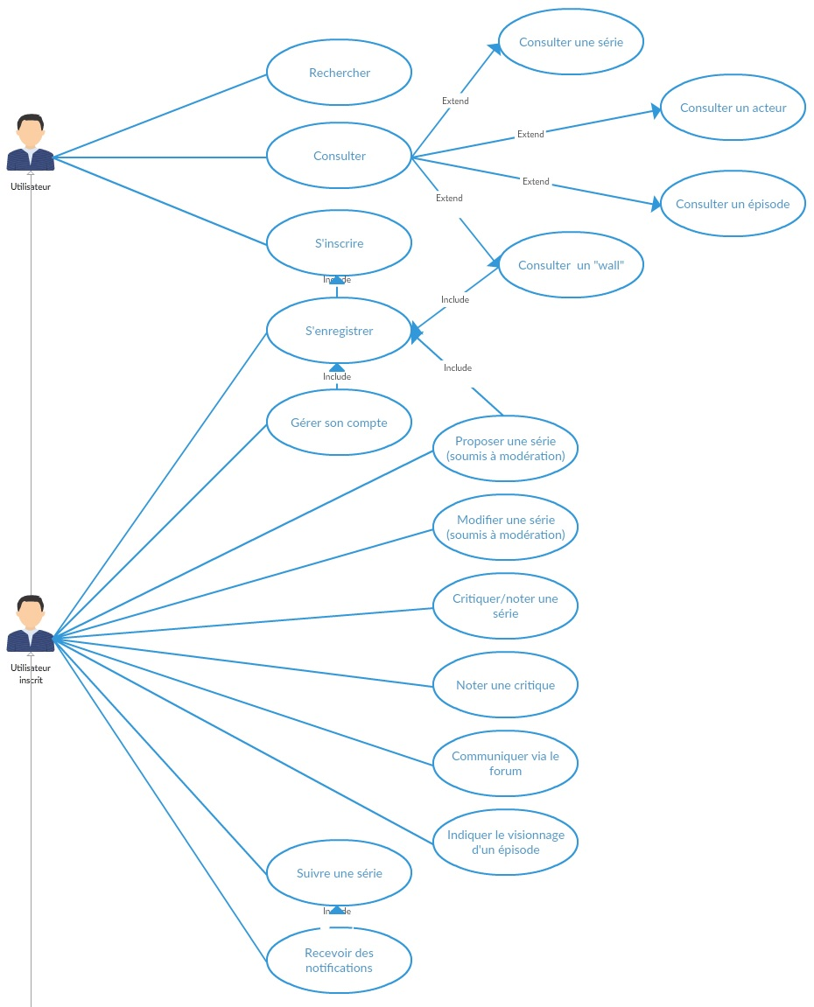
UseCase

Slide 10
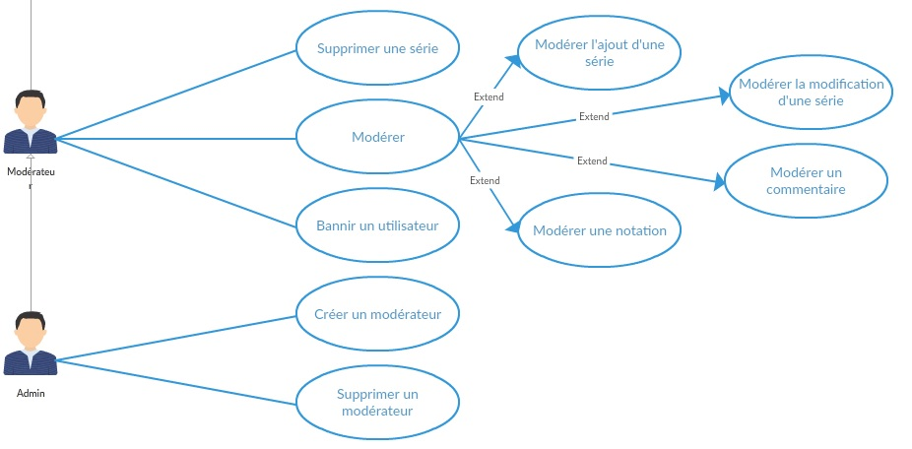
UseCase

Slide 11
Arborescence des pages
Page d’accueil
Proposer série
Séries
Acteurs
Forum
Recherche
avancée
Wall
Créer Profil
Utilisateur
Modifier son profil
Board modération
Proposer épisodes
Détail séries
Détail Acteurs
Proposer Acteurs
Gestion des modérateurs
Gestion des ban
Détail épisodes

Slide 12
Troisième étape : Diagramme de Gantt
Cela nous a permis de visualiser dans le temps les
diverses tâches composant le projet
Le listing des tâches
L'attribution des ressources et la gestion des charges
La planification du champ d'action
- La création de connexions entre les tâches

Slide 13
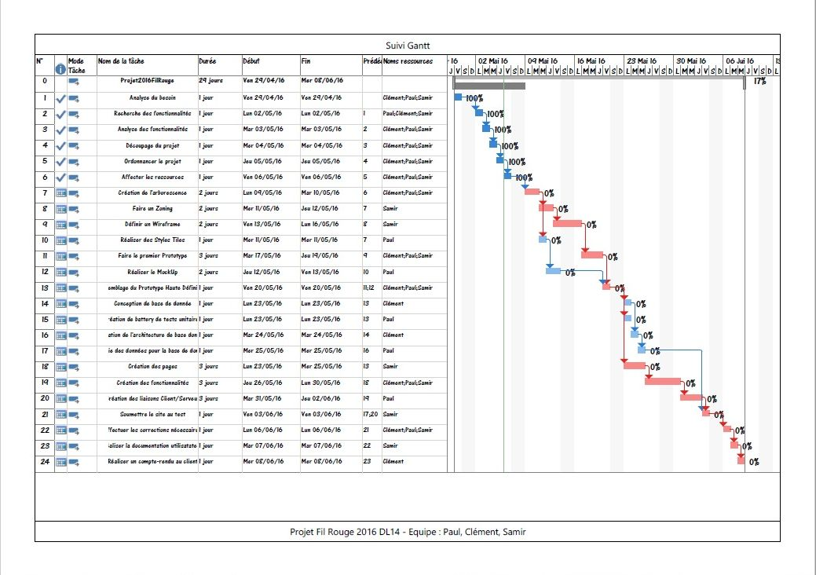
Diagramme de Gantt

Slide 14
Logo du siteLogo
Identifiant
Mot de passe
Se connecter
Nom du site
Navigation
M
Fil d’ariane
Recherche
Contenu
Sidebar
FOOTER

Slide 15
Wireframe

Slide 16
Wireframe

Slide 17
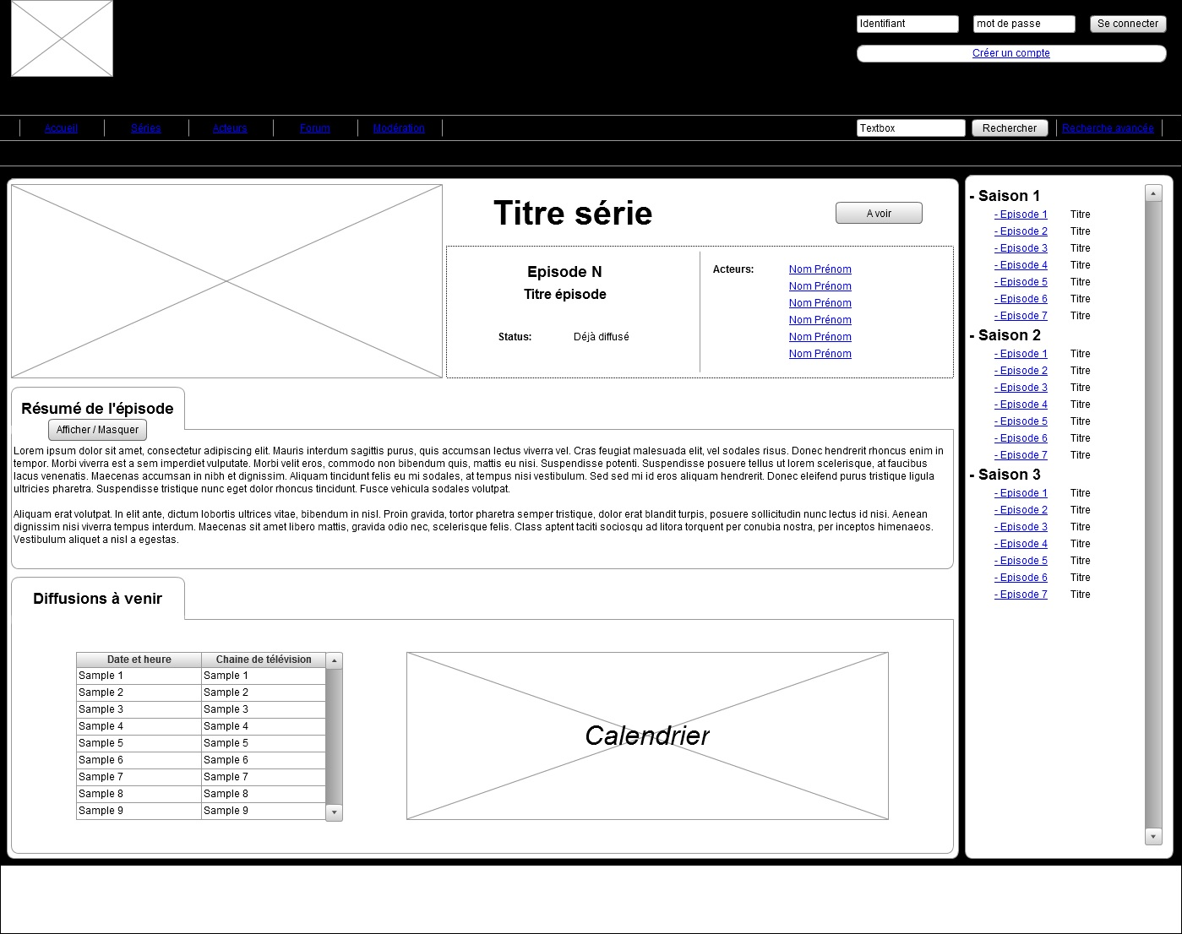
Wireframe

Slide 18
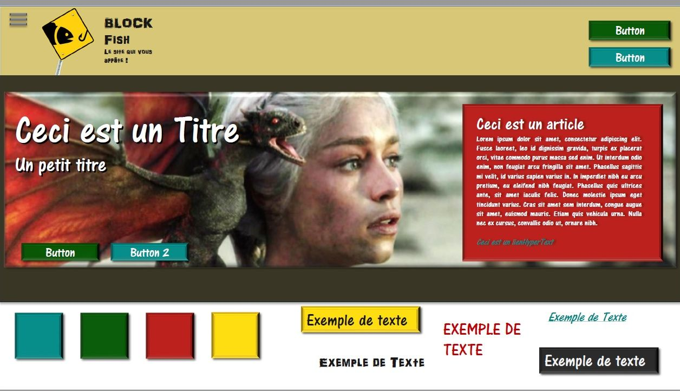

Slide 19
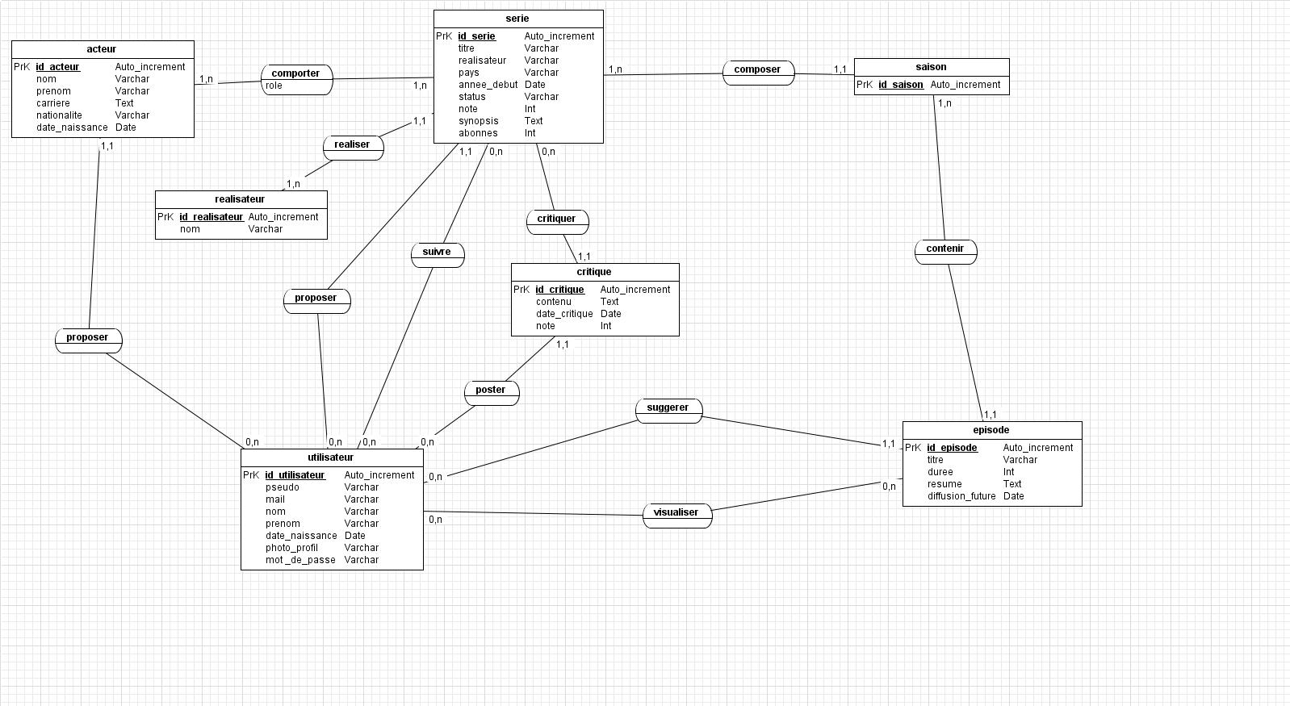
Modèle Conceptuel des Données

Slide 20
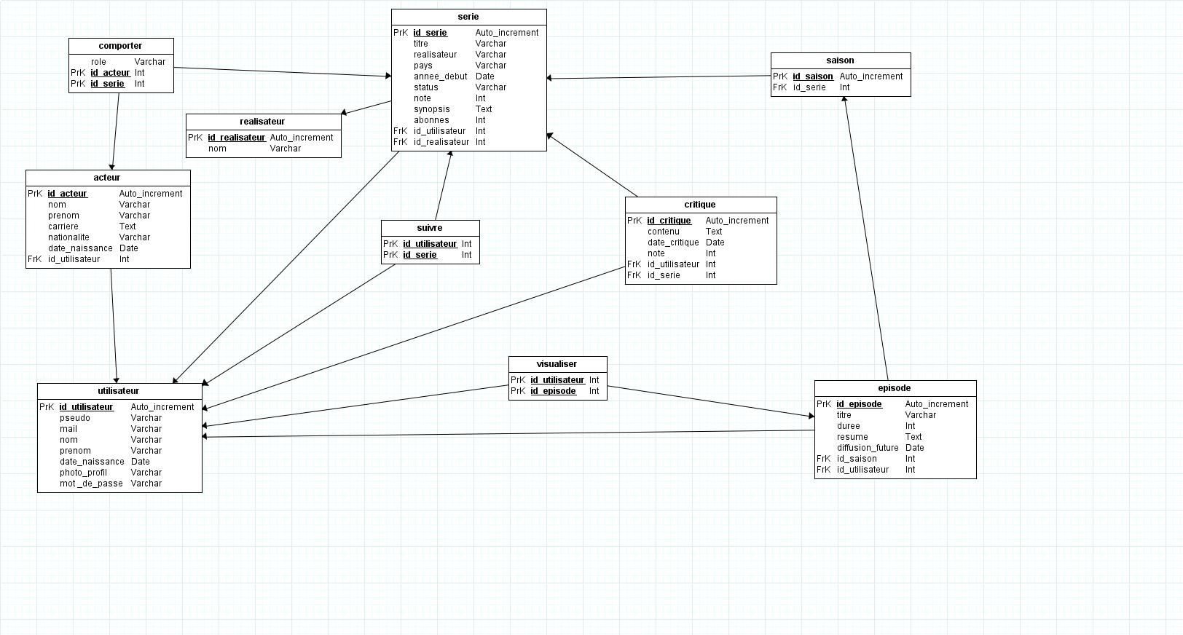
Modèle Logique des Données

Slide 21
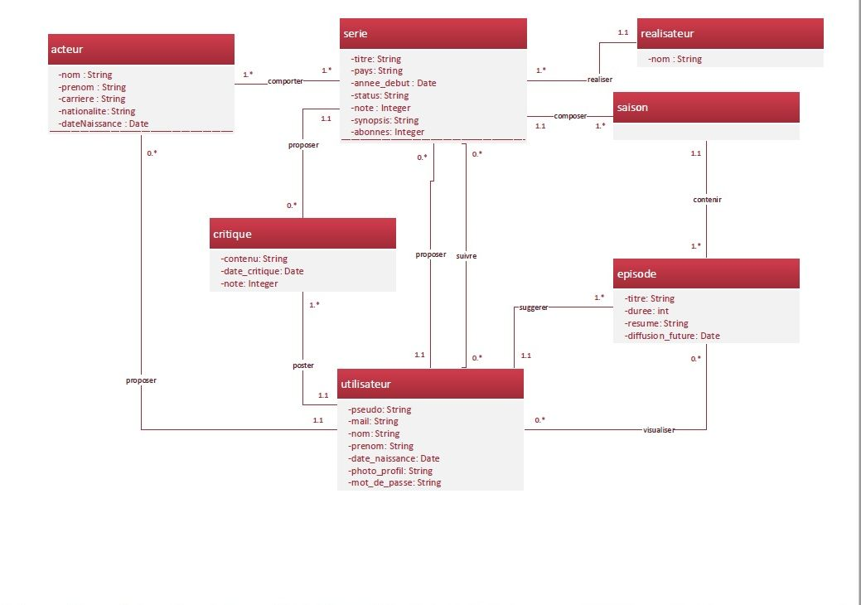
UML Diagramme de classe

Slide 22
2- Réalisation du site
- Utilisation du Framework Symfony version 2,8.
- Utilisation des bibliothèques Doctrine et Twig.
- Utilisation du Bundle « FosuserBundle » pour la gestion des utilisateurs.

